Slide 1
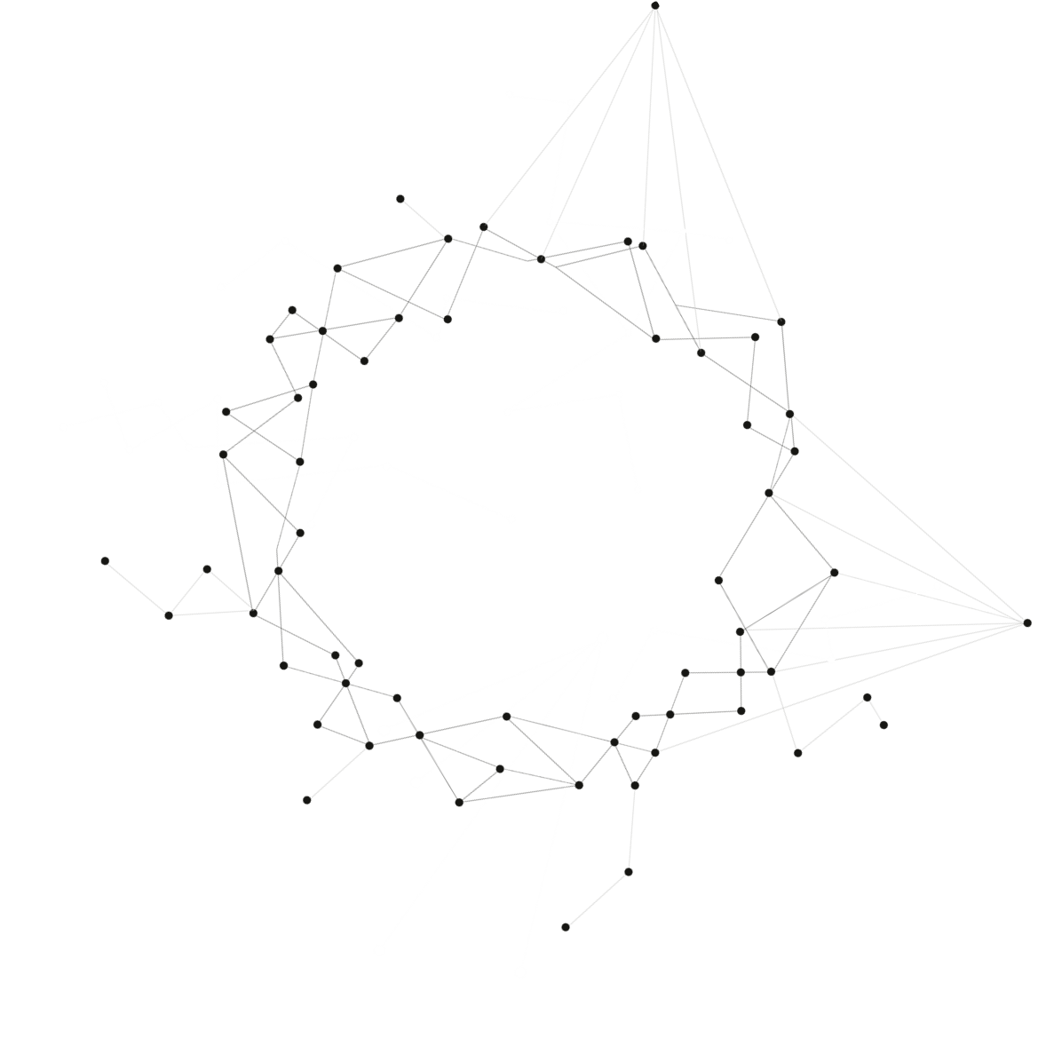
StateFuzz: System Call-Based State-Aware Linux Driver Fuzz
USENIX 2022
卫子涵
2022.12.31

Slide 2
Author
BoDong Zhao 清华大学网络科学与网络空间研究院成员，2017级博士生，主要研究方向为软件模糊测试、Linux内核安全等；
发表会议：
[1][StateFuzz: System Call-Based State-Aware Linux Driver Fuzzing]
[2][PrIntFuzz: Fuzzing Linux Drivers via Automated Virtual Device Simulation]
[3][NSFuzz: Towards Efficient and State-Aware Network Service Fuzzing]
[4][RAProducer: efficiently diagnose and reproduce data race bugs for binaries via trace analysis]
[5][GreyOne: Data-Flow Sensitive Fuzzing]

Slide 3
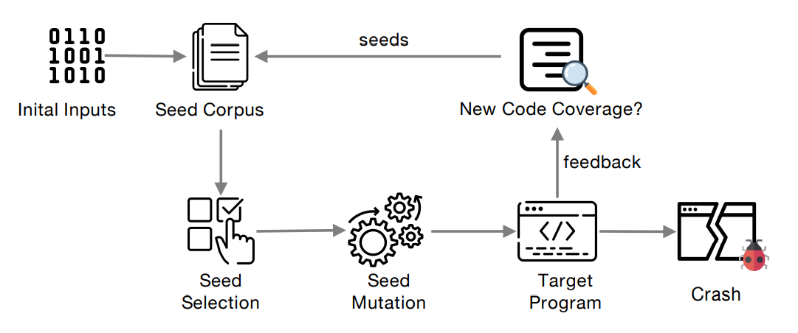
Background
Code Coverage Guided Fuzzing
Notes:
使用遗传算法的模糊测试方法（目的为提升代码覆盖率的）
本文也使用了图中的方法来生成测试种子

Slide 4
Contribution
本文的主要贡献如下：
贡献1：本文提供了一种基于状态模型的模糊测试方案，用于对多状态程序的模糊测试，如：Linux内核
贡献2：提出了一种基于静态分析和符号执行的状态识别样例程序
贡献3：实现了模糊测试工具 StateFuzz原型，其拥有较低的漏检率和较高的代码覆盖率

Slide 5
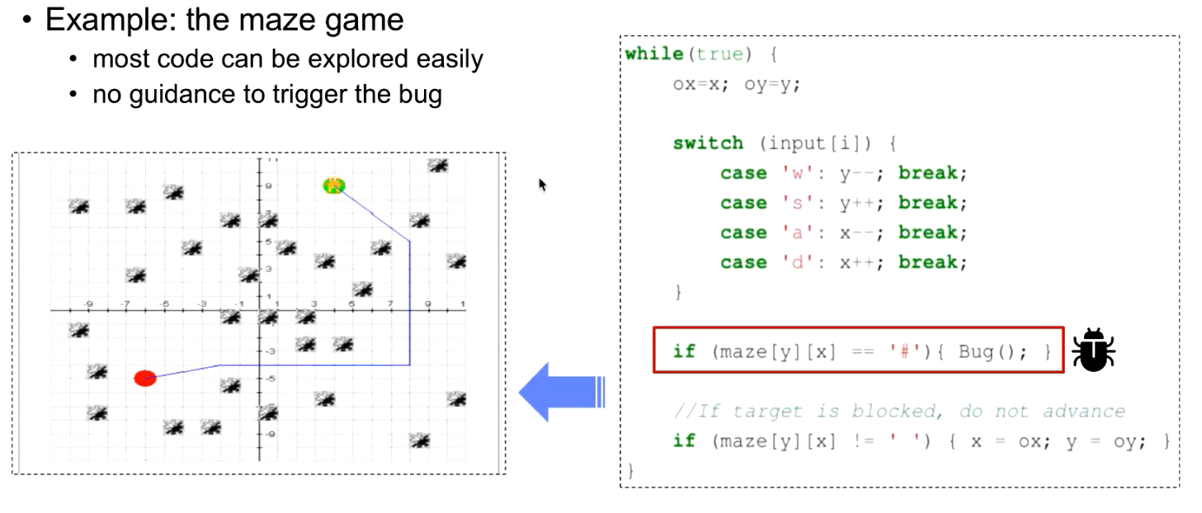
What is the state?
Notes:
模糊测试能覆盖本例中的大多数代码，但很难执行到Bug()
本例中，状态实际上就是x和y

Slide 6
Current Problems
问题1：如何定义程序状态
问题2：如何识别并跟踪这些状态
问题3：如何用程序状态信息指导模糊测试

Slide 7
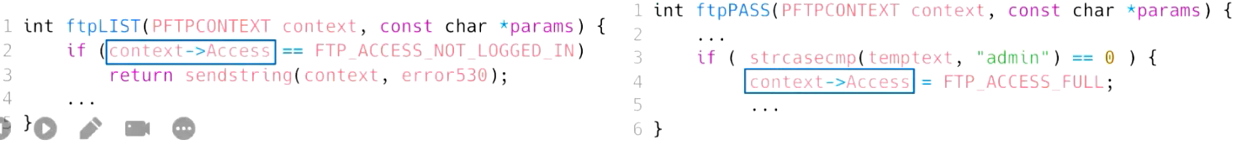
System Design
问题1：如何定义程序状态
本文对于状态的定义为：内存中所有单元和寄存器的值的集合为一个状态，但这样显然会带来状态爆炸的问题，所以不能直接采用原始的定义来完成模糊测试。文章中仅将一些重要的变量作为指示当前状态的指标，且将一个变量的不同值域分为不同状态，而不是离散的将每个取值定义为一个状态。
例如：

Slide 8
System Design
问题2：如何识别并跟踪这些状态
本文通过符号执行等方式寻找能够作为状态值的变量，这些变量的变量名往往比较特殊，又或者具有以下属性：
变量能够被写入
变量能够被读取
某段代码中会根据变量的值进入不同的程序分支或改变内存的访问权限
具有较长的生命周期

Slide 9
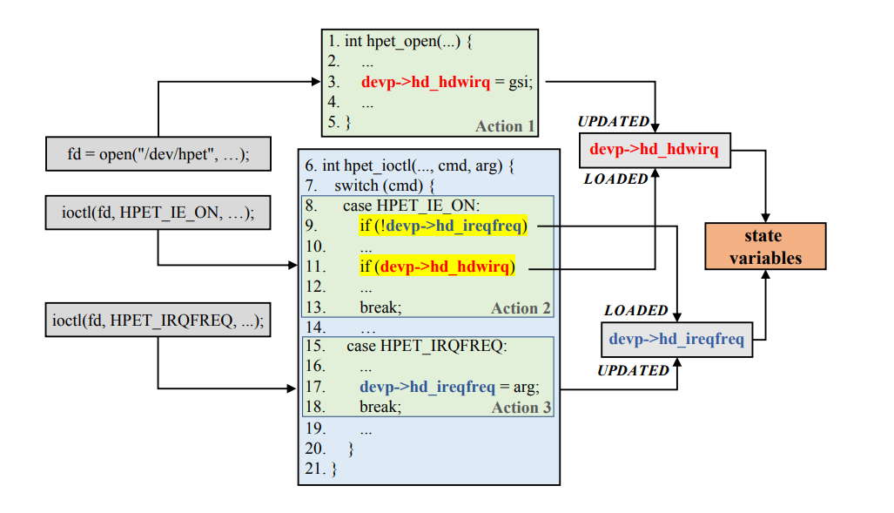
System Design

Slide 10
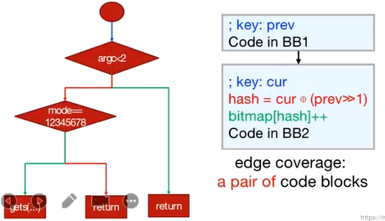
System Design
问题2：如何识别并跟踪这些状态
作者使用了两个状态变量的不同的值形成的连线作为状态边缘覆盖（模仿AFL的做法），如：
Notes:
？

Slide 11
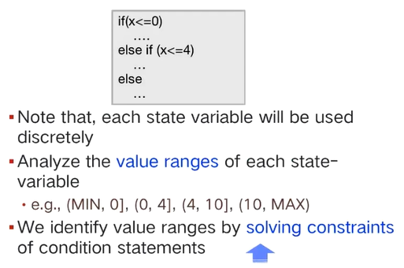
System Design
问题2：如何识别并跟踪这些状态
如果考虑两个int32变量做组成的连线，则其有2^64种边缘需要覆盖，显然存在边缘爆炸的问题。作者采用将变量用值域划分的方式缓解边缘爆炸的问题，如：

Slide 12
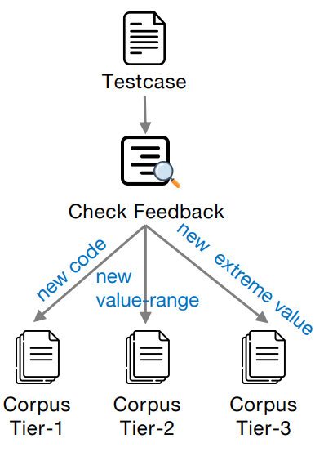
System Design
问题3：如何用程序状态信息指导模糊测试
作者使用了一种三维的方法来促使程序找到更多状态，对于模糊测试生成的种子，符合以下条件即可加入种子库进行变异再利用
1. 执行到了新的代码
2. 状态变量出现了新的值域
3. 状态变量出现了新的最大值/最小值

Slide 13
Evaluation
对于Evaluation，文章提出了以下几个评测的指标：
State的引入是否是有意义的？
StateFuzz是否能达到更高的代码覆盖率
StateFuzz是否能够发现Linux内核中的漏洞

Slide 14
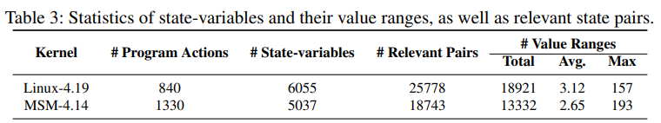
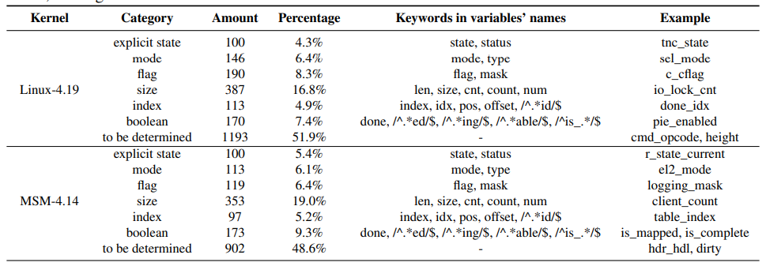
Evaluation (1/3)
Statistics of state-variables:
About 3 value-ranges for every state-variable
Semantic of state-variables:
By analyzing variable names in the AST.

Slide 15
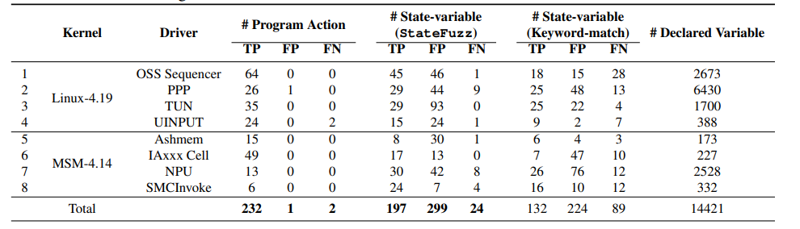
Evaluation (1/3)
False positives and False Negatives:
Recall of recognizing program actions: 99% (Very high)
Recall of recognizing state-variables: 90%
Precision of recognizing state-variables: 40%

Slide 16
Evaluation (2/3)
Can StateFuzz achieve higher coverage?
For state coverage:
StateFuzz achieves 32% higher value-range coverage than Syzkaller in Linux-4.19
For code coverage:
StateFuzz achieves 19% higher code coverage than Syzkaller in Linux-4.19

Slide 17
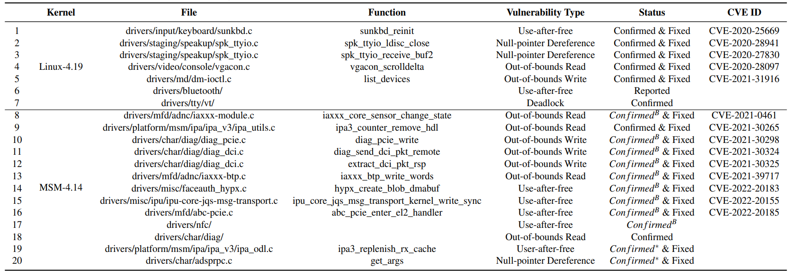
Evaluation (3/3)
Can StateFuzz fine the vulnerability in Linux kernel?
As a result, StateFuzz found 20 vulnerabilities, which include 14 CVEs + ~20000 Bug bounty from google and Qualcomm

Slide 18
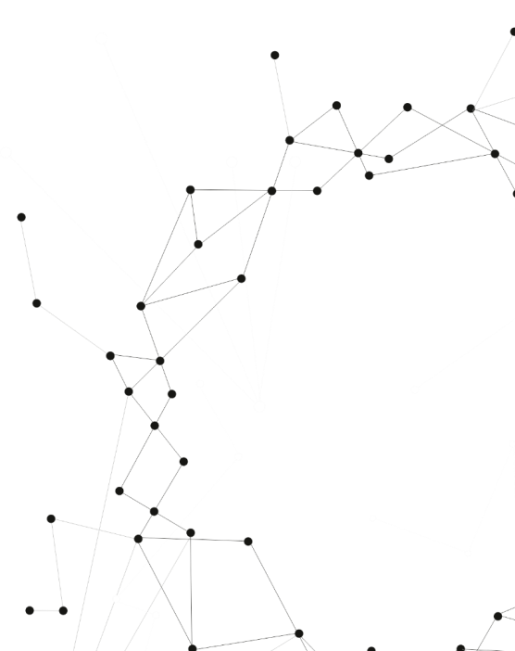
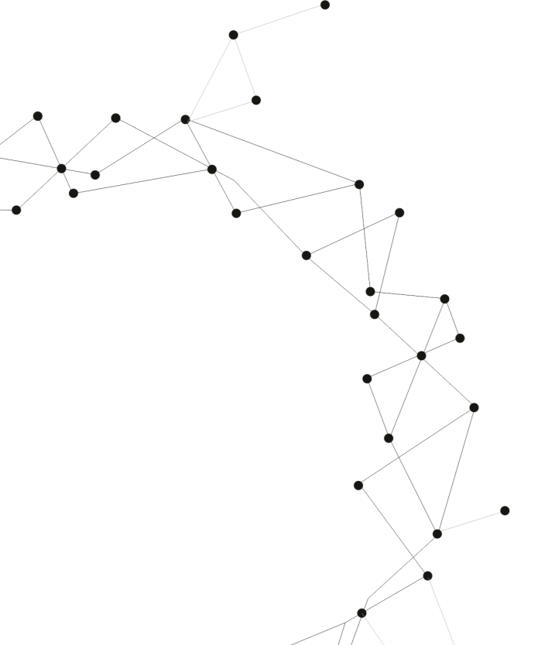
THANKS

